Slide 1
LA THÉORIE DE LA DERIVE DES CONTINENTS
Yassine hadiri

Slide 2
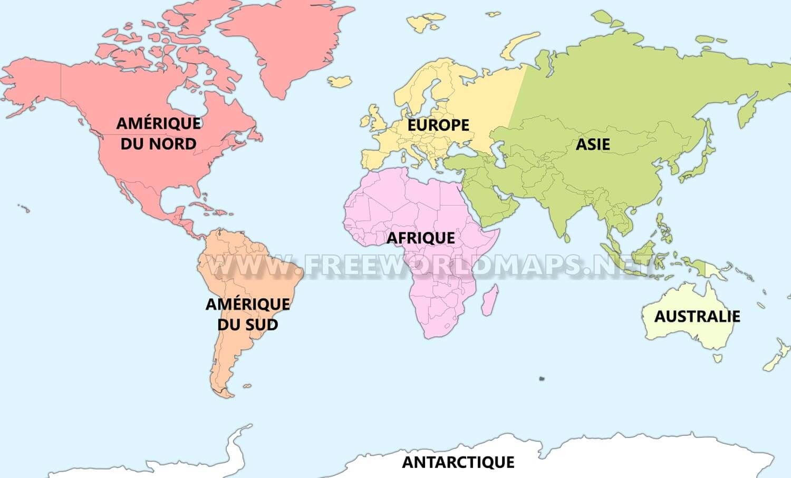

Slide 3


Slide 4
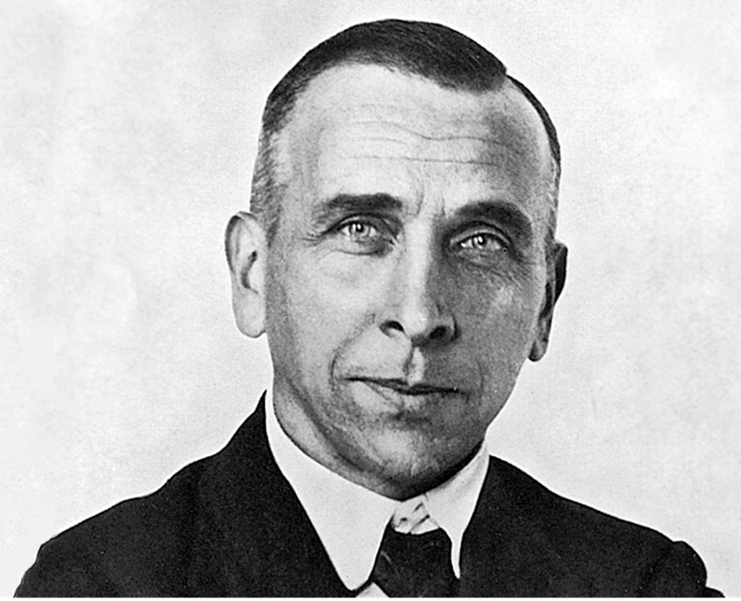
Introduction :
En 1912, le scientifique allemand Alfred Wegener, propose la théorie de la dérive des continents. Selon Wegener, tous les continents étaient rassemblés en un seul continent, la Pangée, Elle aurait été entourée par un océan, le Panthalassa. L'écorce terrestre se serait donc brisée et aurait dérivé pour former les continents que nous connaissons aujourd’hui.
Quels sont les arguments de la dérive des continents et quels sont les moyens modernes qui renforcent cette théorie ?

Slide 5
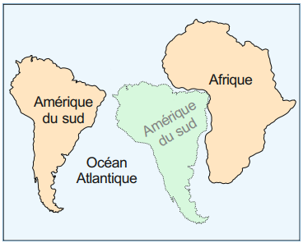
I) Les arguments de la dérive des continents :
1) l’Argument morphologique :
On observe une certaine complémentarité des formes des lignes côtières entre d'une part les Amériques et d'autre part l’Afrique.

Slide 6


Slide 7
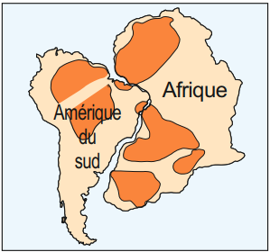
2) l’Argument géologique :
En Afrique et en Amérique du Sud, on rencontre des roches très anciennes de plus de 2 milliards d’années.
Ces formations rocheuses peuvent être assemblées en chaînes continues si on rapproche l’Afrique et l’Amérique du sud.

Slide 8
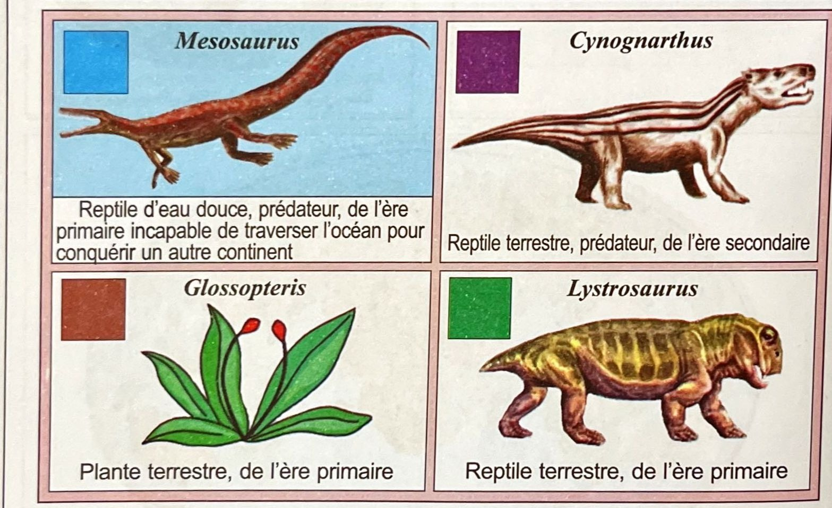
3) L’argument paléontologique :

Slide 9
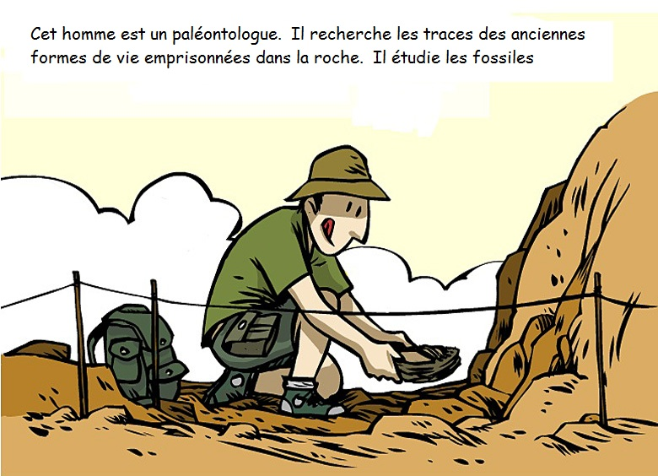

Slide 10
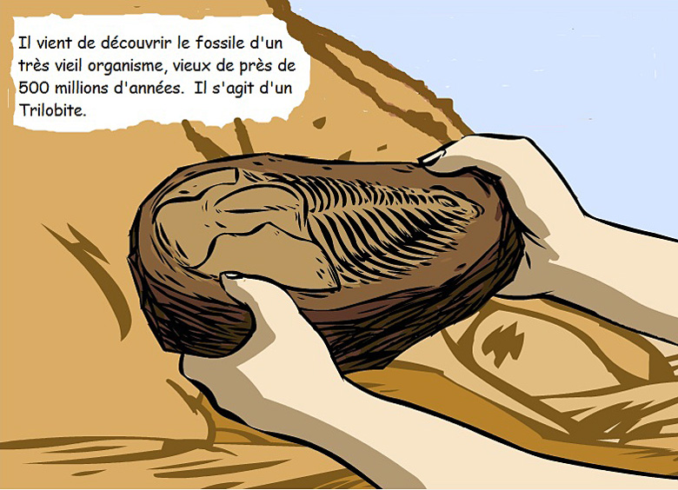

Slide 11
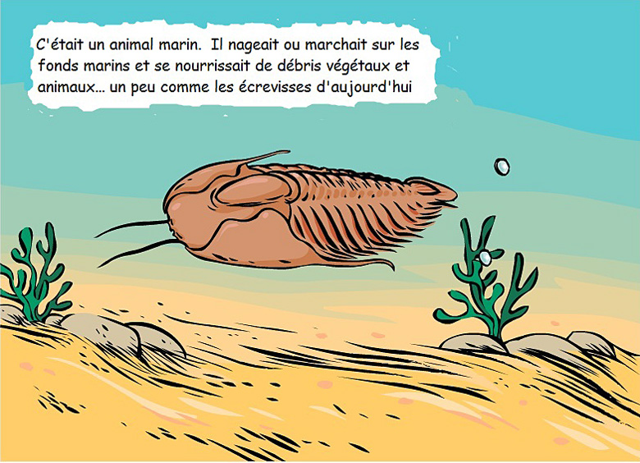

Slide 12
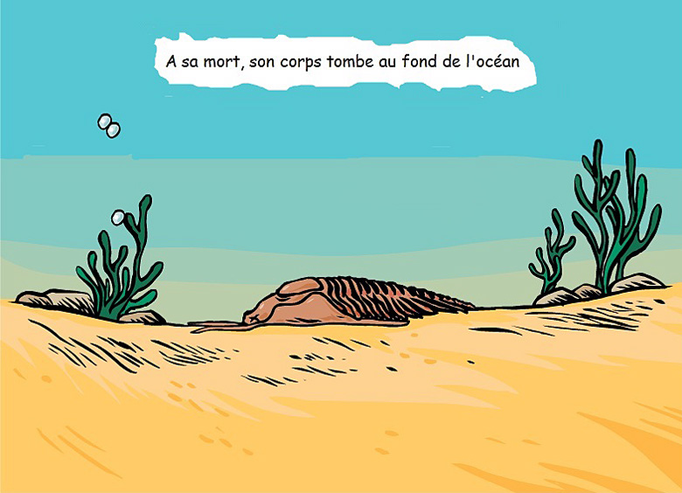

Slide 13
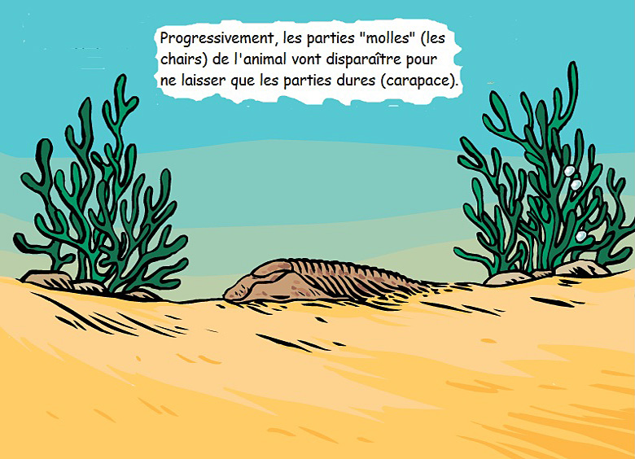

Slide 14
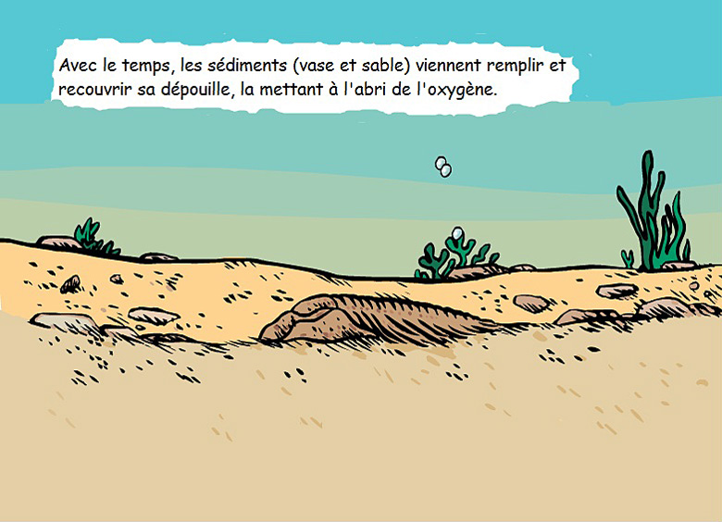

Slide 15
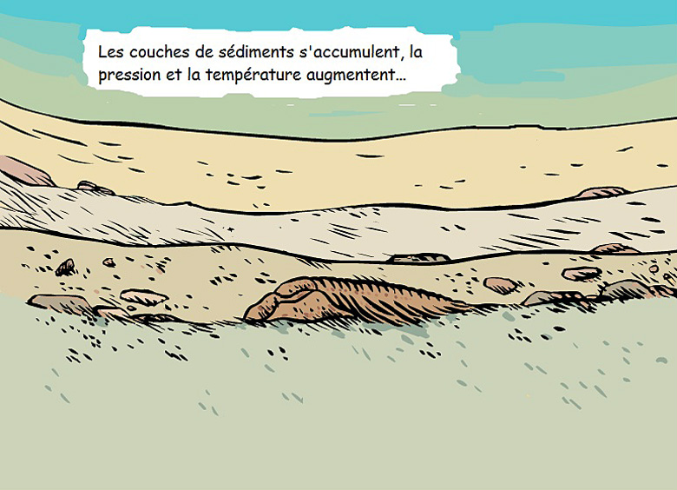

Slide 16
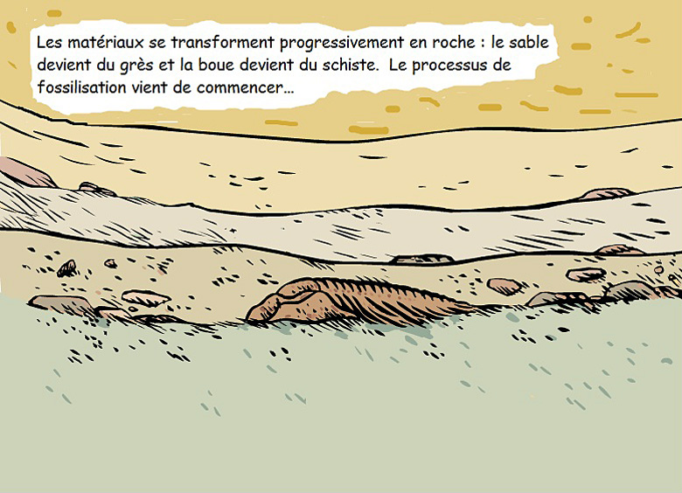

Slide 17
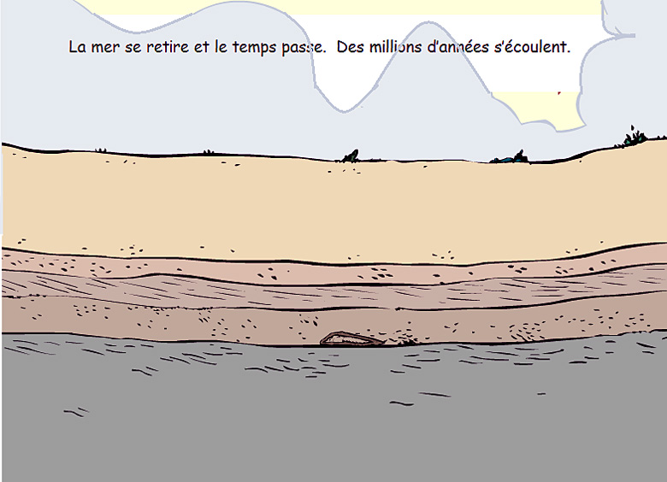

Slide 18
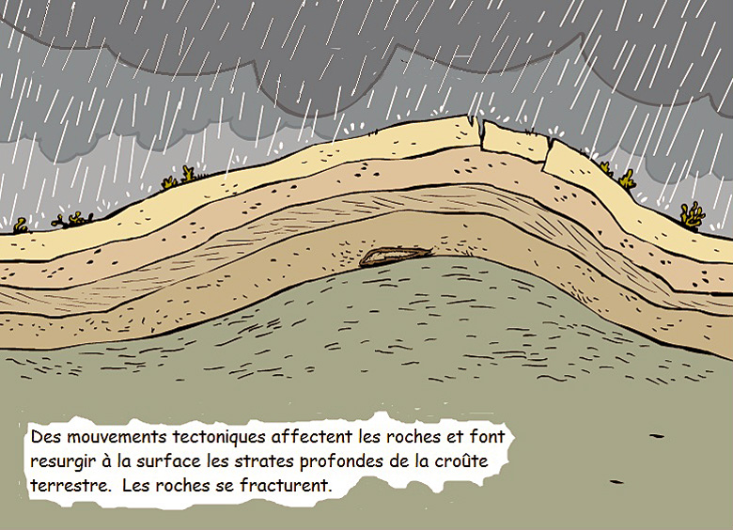

Slide 19
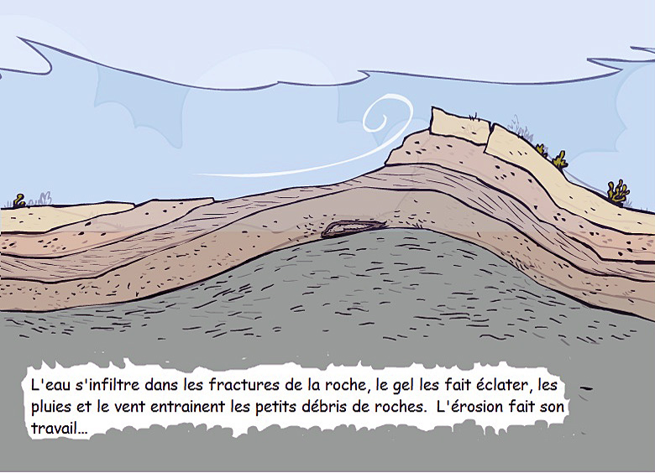

Slide 20
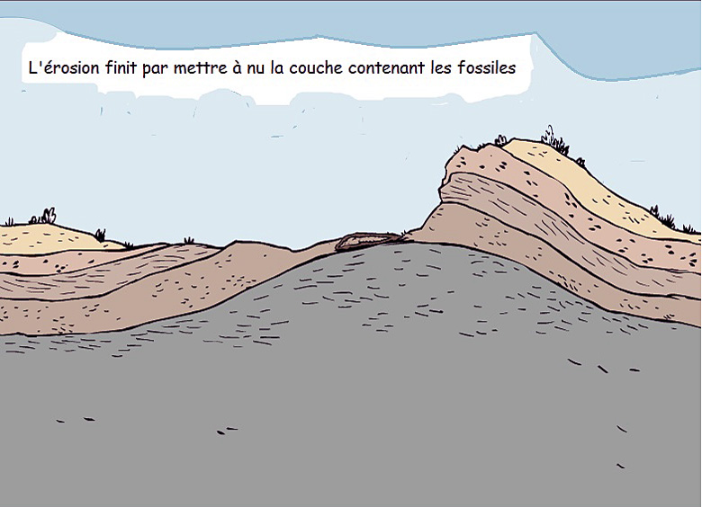

Slide 21
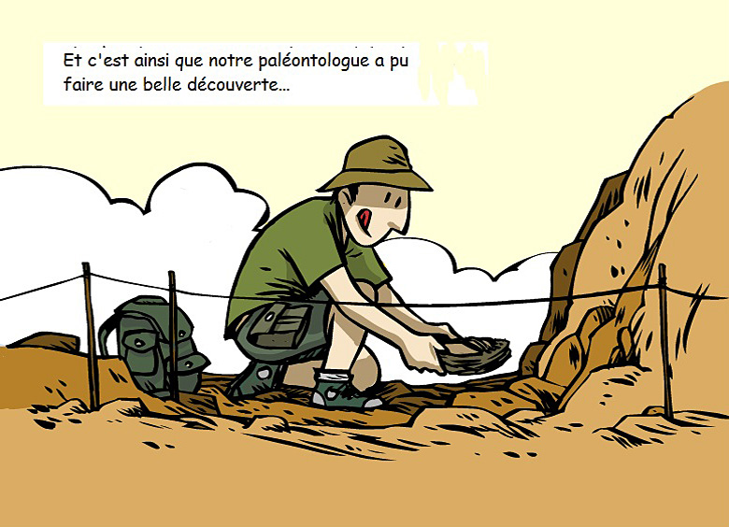

Slide 22
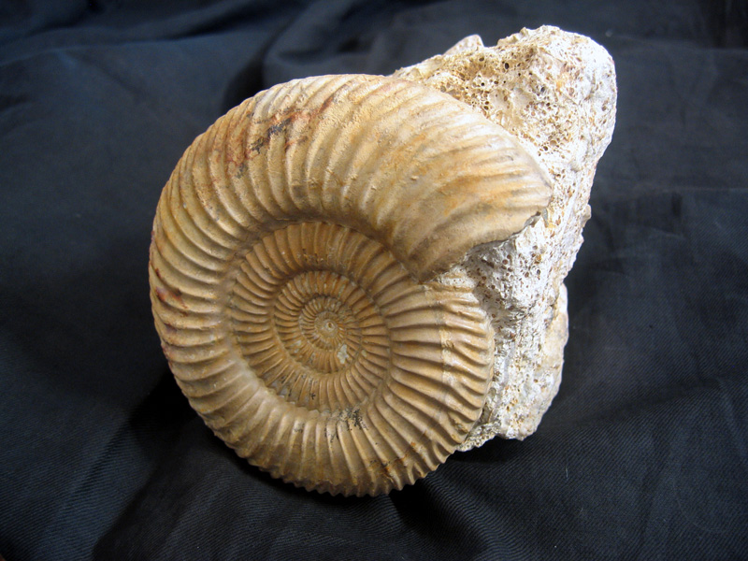
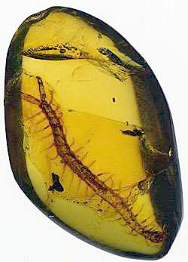
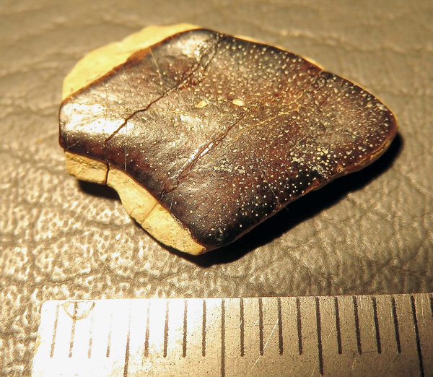
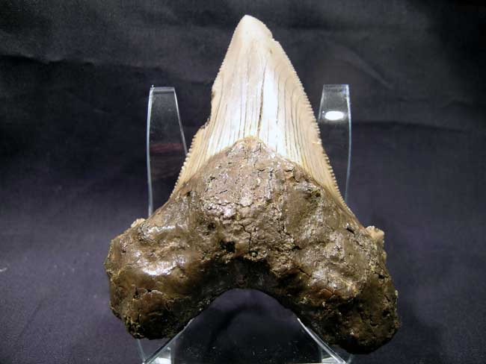
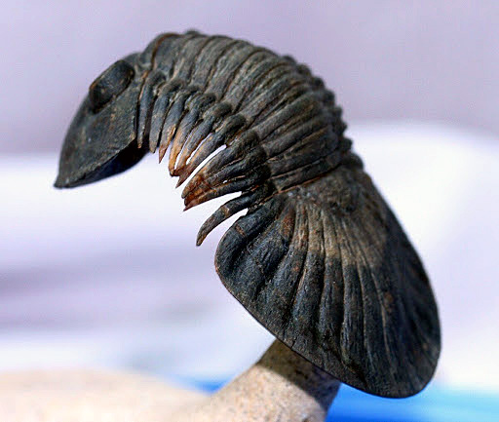
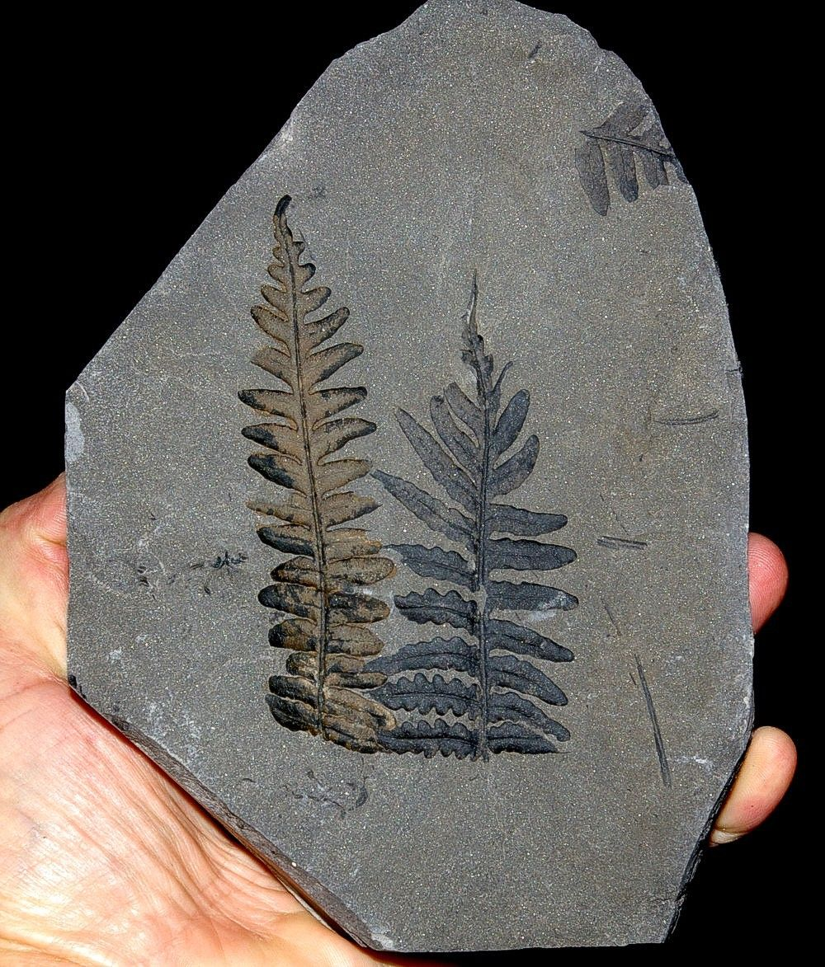

Slide 23
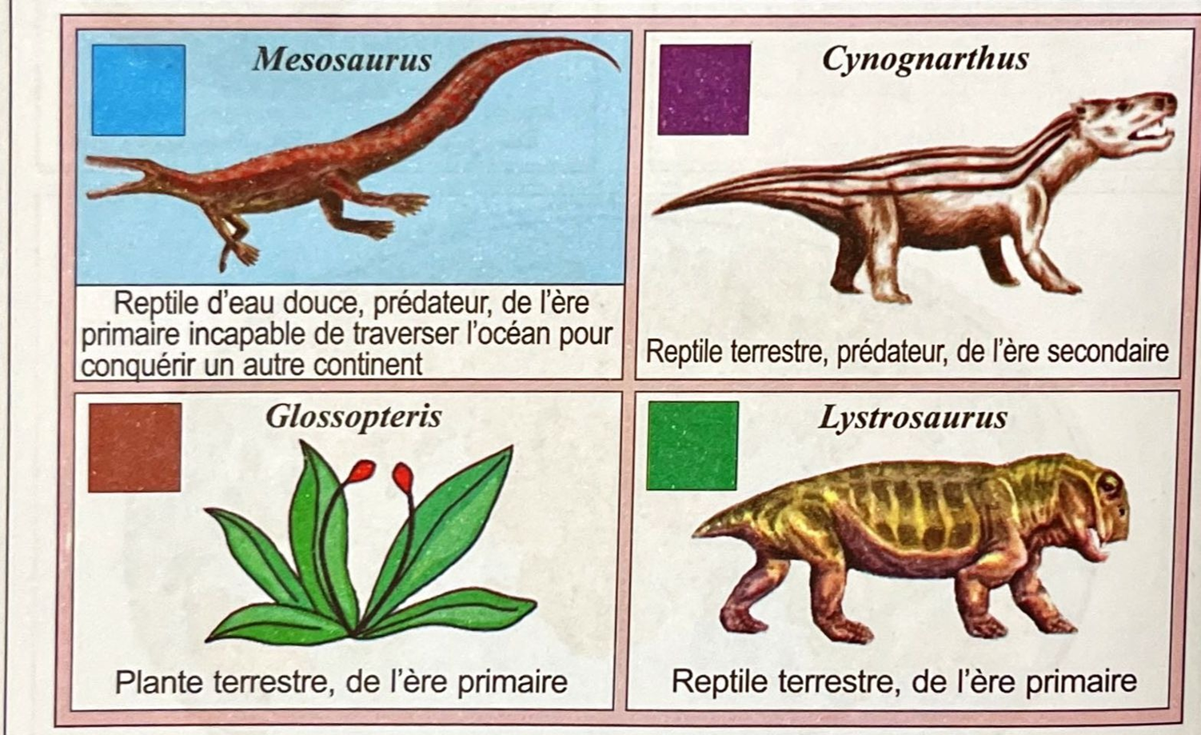
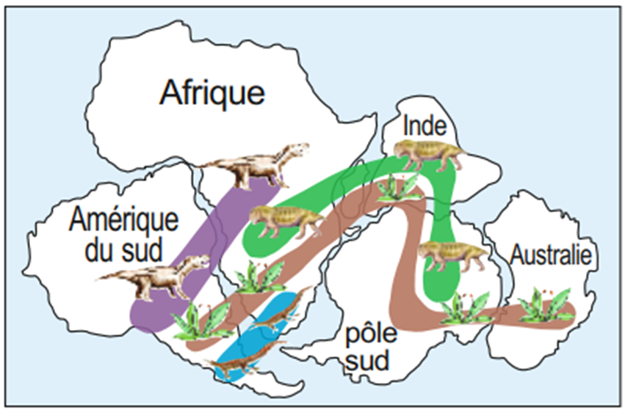

Slide 24
3) L’argument paléontologique :
On retrouve, de part et d'autre de l'Atlantique, sur les continents actuels, les fossiles de plantes et d’animaux (par exemple : Le Mésosaure, Glossopteris) datant de 240 à 260 Ma.
Comment des organismes terrestres n'ayant pas la capacité de traverser un large océan ont-ils pu coloniser des aires continentales éloignées les unes des autres ?
La réponse de Wegener est simple : autrefois, tous ces continents n'en formaient qu'un seul, la Pangée.

Slide 25
Conclusion :
Les trois arguments : Morphologique, paléontologique et géologique prouvent que les continents constituaient un seul supercontinent appelé la Pangée, et que ces derniers ont dérivé au cours des temps géologiques et parallèlement il y avait : naissance et expansion des océans.

Slide 26
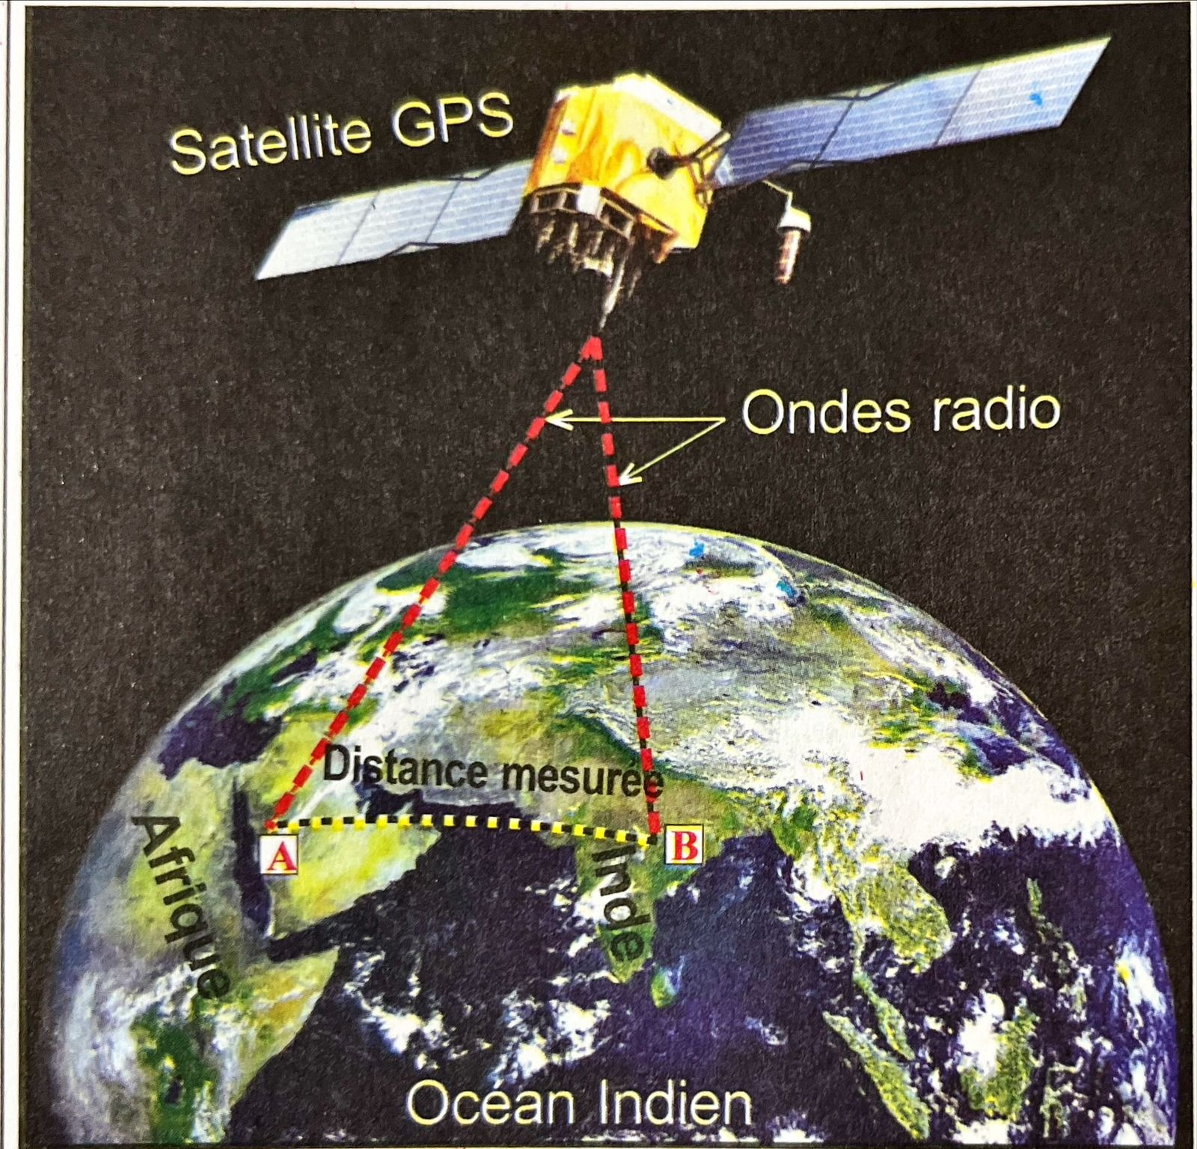
II) Les données qui soutiennent la théorie :
1) Les mesures modernes : le GPS :
La technique du GPS permet actuellement de mesurer le déplacement des continents, grâce aux satellites qui déterminent la position exacte à différents moments.

Slide 27
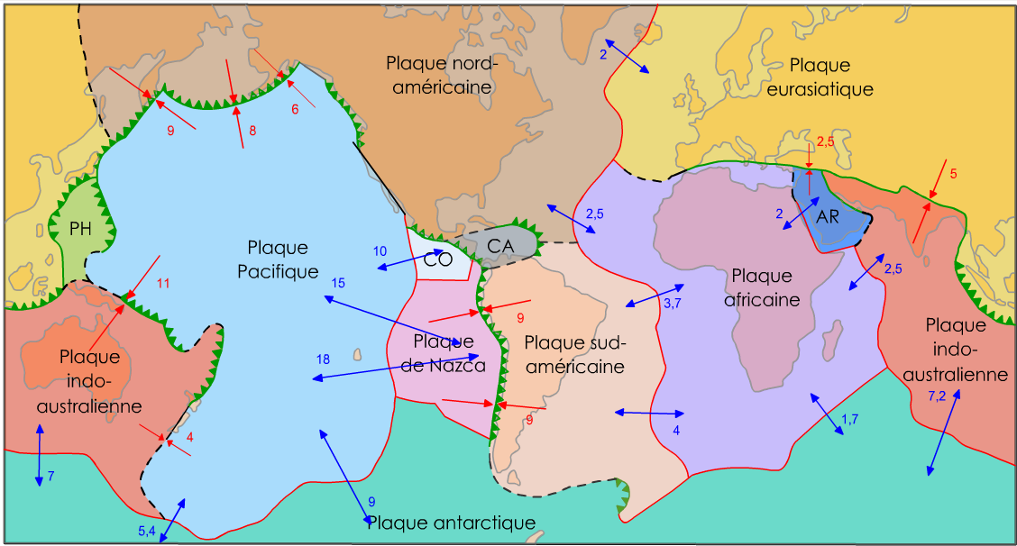

Slide 28
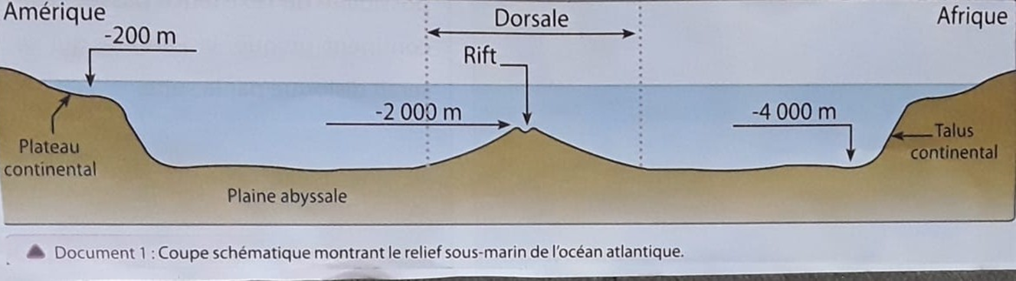
2) Topographie du fond de l'océan Atlantique :

Slide 29
2) Topographie du fond de l'océan Atlantique :
L'étude de l'océan Atlantique montre que le terrain est symétrique de part et d'autre de la dorsale océanique, on retrouve :
- La plaine abyssale. (P.A)
- le talus continental. (T.C)
- Le plateau continental. (P.C)

Slide 30
Remarque :
La dorsale océanique est une chaîne de montagnes volcaniques actives dans la mer profonde, c’est le lieu de l’écartement des plaques.

Slide 31
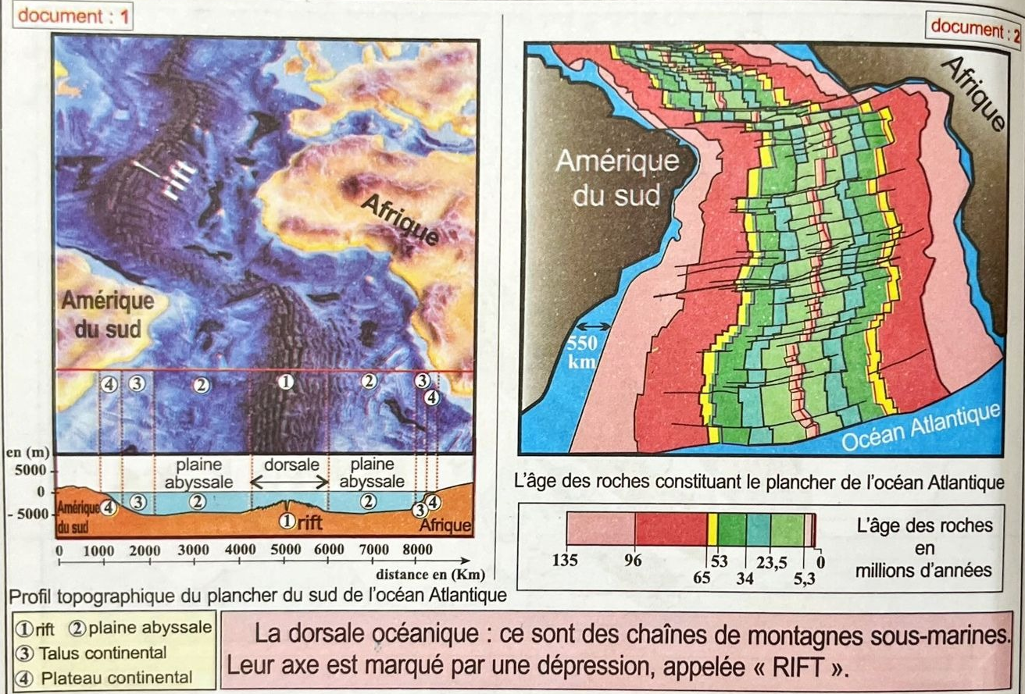
3) Formation et expansion du fond de l'océan Atlantique :

Slide 32
3) Formation et expansion du fond de l'océan Atlantique :
Les basaltes (roche volcanique) les plus récents se situent au centre de l’océan Atlantique, au niveau de la dorsale océanique. Au contraire, les basaltes les plus anciens se situent en bordure des continents.
Au niveau de la dorsale océanique il y’a formation et renouvellement du fond océanique qui se traduit par l’émission permanente des coulées de laves basaltiques. ce qui conduit à l’expansion du fond océanique et donc la dérive des continents.

Slide 33
Bilan :
Wegener a démontré de façon assez convaincante que dans le passé les continents ne formaient qu’un seul mégacontinent. Cependant malgré l’évidence de la dérive des continents, Wegener n’a pas pu trouver un mécanisme explicatif, il n’a jamais dit comment ils se sont séparés.

Slide 34

III) La notion de la plaque tectonique :
1) La répartition des séismes et des volcans:
La répartition des séismes et des volcans actifs nous permet de délimiter à la surface de la terre 12 plaques tectoniques.

Slide 35
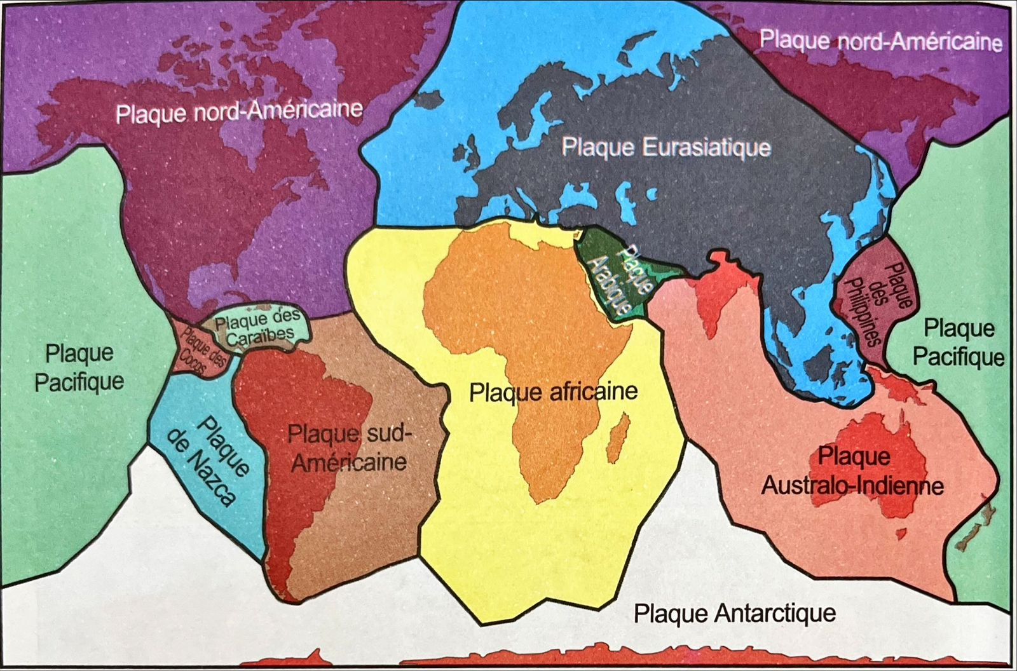

Slide 36
2) Définition :
La plaque tectonique (ou lithosphérique) est une zone stable de la surface de la Terre, limitée par des zones actives où se produit une activité volcanique et sismique.
Ces plaques se déplacent de quelques centimètres par an. On observe des mouvements de rapprochement ou d'éloignement entre les plaques.

Slide 37
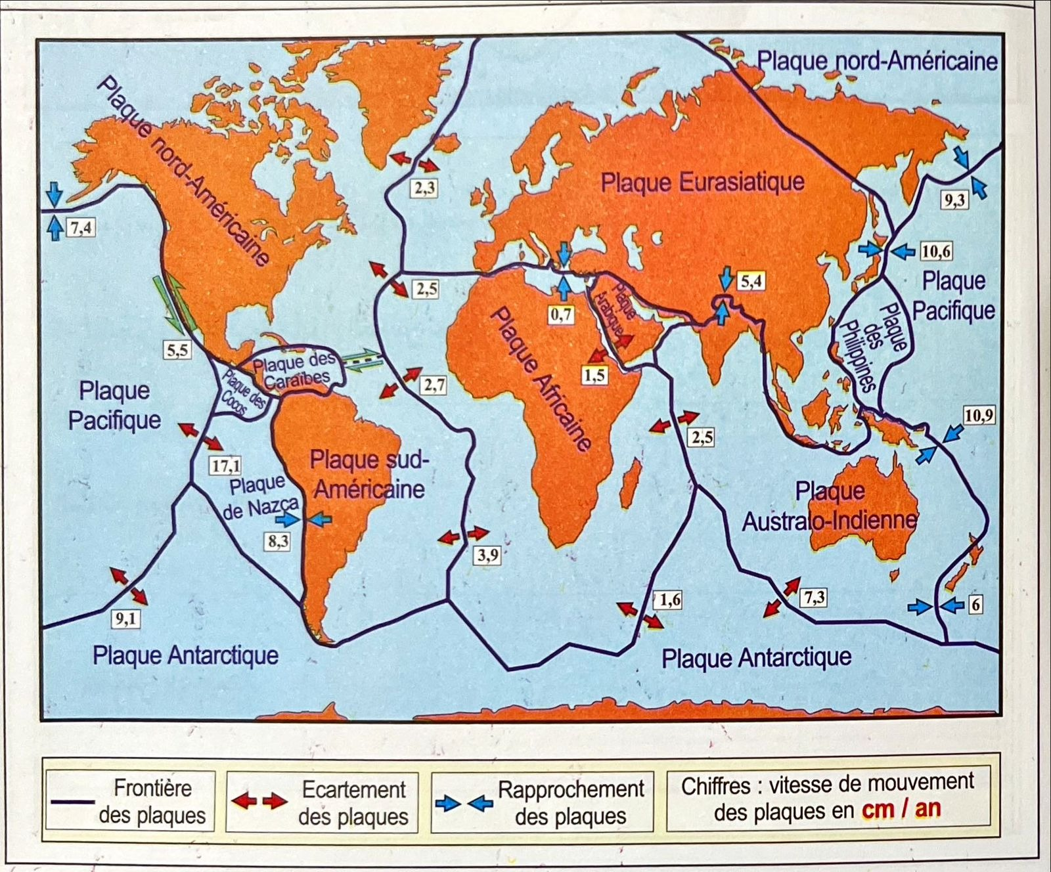

Slide 38
On distingue deux types de plaques lithosphériques :
Plaques océaniques : comportent seulement une partie océanique.
Plaques océano-continentales comportent une partie océanique et une partie continentale.
Les limites des plaques sont deux types :
Les limites de convergence (rapprochement) : fosses océaniques et zones de collision.
Les limites de divergence (éloignement) : dorsales océaniques

Slide 39
IV) La source de l’énergie responsable de la tectonique des plaques :
1) Le gradient géothermique :
Le tableau suivant représente l’évolution de la température de la terre en fonction de la profondeur :
La profondeur (km) | 1000 | 2000 | 3700
La température (°C) | 1500 | 2000 | 4000
Questions :
1) Réaliser la courbe de variation de la température terrestre en fonction de la profondeur.
2) Analyser la courbe réalisée.

Slide 40
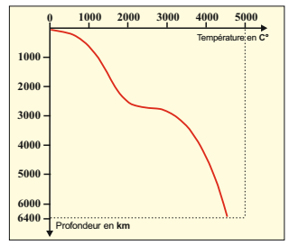
Réponses :
1- voir la courbe.
2- On constate que la température augmente avec la profondeur.
Cette augmentation de la température est appelée le gradient géothermique.

Slide 41
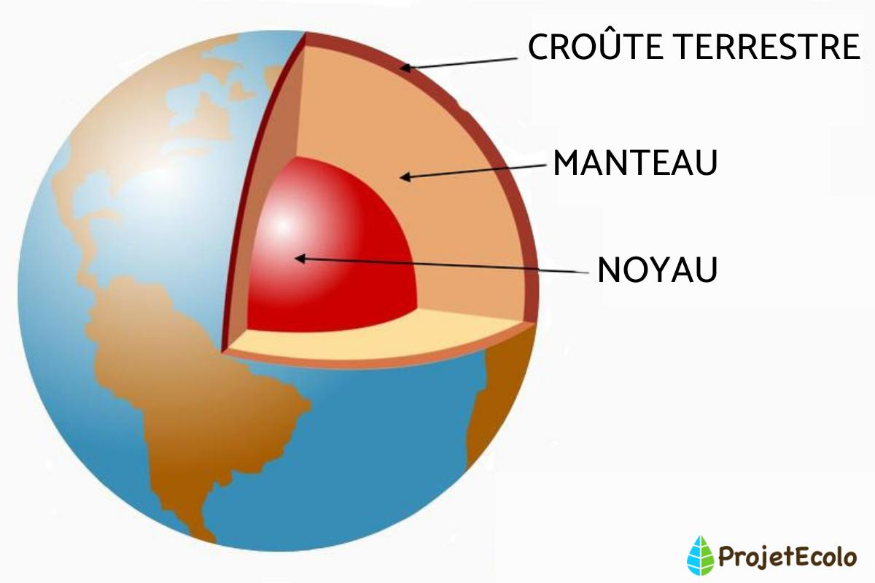
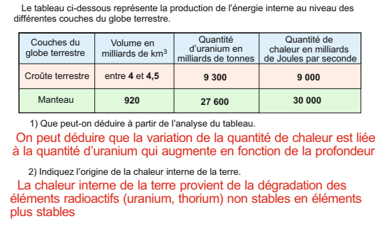
2) L'origine de l'énergie interne de la terre:

Slide 42
Certaines roches du globe terrestre sont constituées d'éléments radioactifs مشعة, notamment l'uranium. Ces matériaux se désintègrent par radioactivité libérant de la chaleur.
Pour détecter la relation entre le flux de chaleur et la mobilité des plaques, nous effectuons les manipulations suivantes :

Slide 43
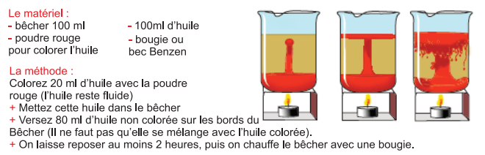
- Manipulation des courants de convection :

Slide 44
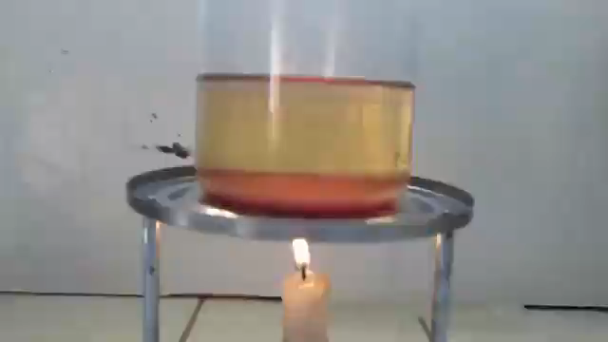

Slide 45
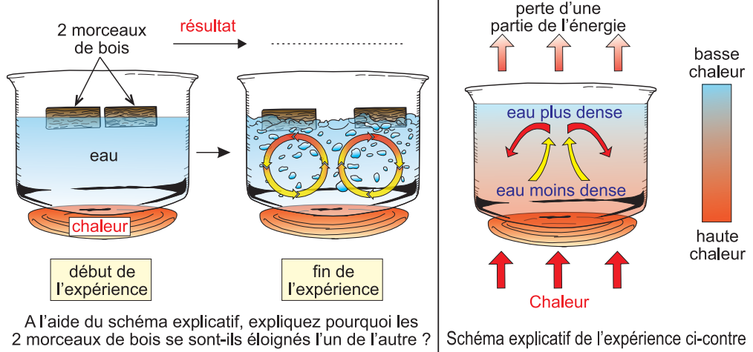

Slide 46
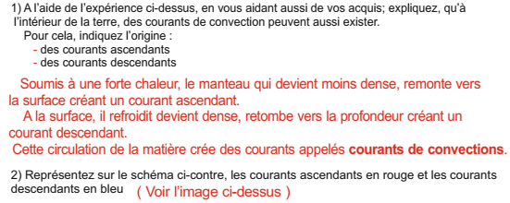

Slide 47
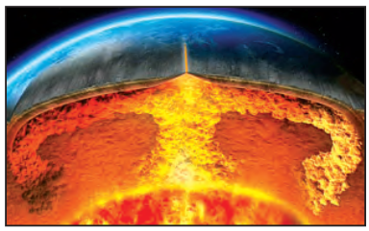
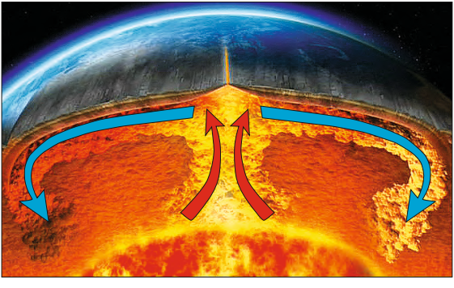

Slide 48
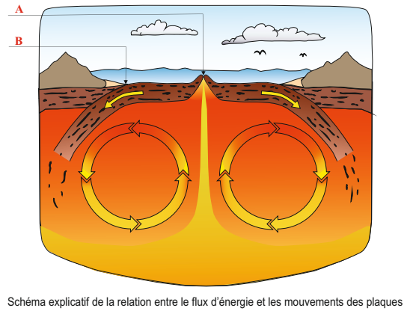

Slide 49
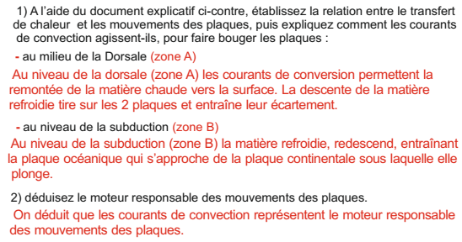

Slide 50
Bilan :
Certaines roches constituées de minéraux comportant des éléments radioactifs comme l’uranium. Ces éléments se désintègrent en libérant une grande quantité de chaleur.
Cette chaleur libérée provoque une mobilité des plaques, formant ainsi des courants de convection ascendants au niveau des dorsales et descendants au niveau de la subduction. Ces courants sont le moteur principal de la tectonique des plaques.

Slide 51
Courants de convection
Mouvement de la matière
Tectonique de plaques
Chaleur
Désintégration des éléments radioactifs

